Slide 1
数理方程与特殊函数
数学科学学院

Slide 2
本次课主要内容
勒让德多项式
(一)、勒让德方程
(二)、勒让德方程的幂级数解
(三)、勒让德多项式
(四)、勒让德多项式的罗得利克公式(重点)
(五)、勒让德多项式的积分表达式

Slide 3
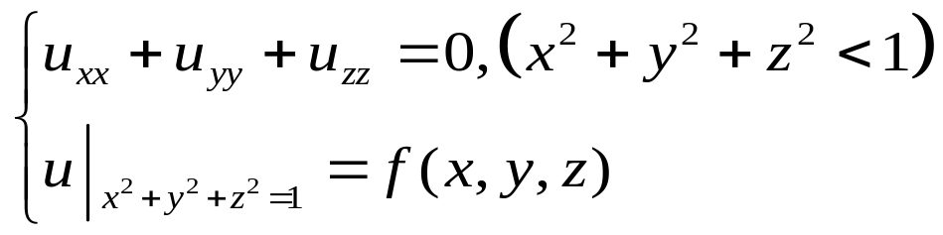
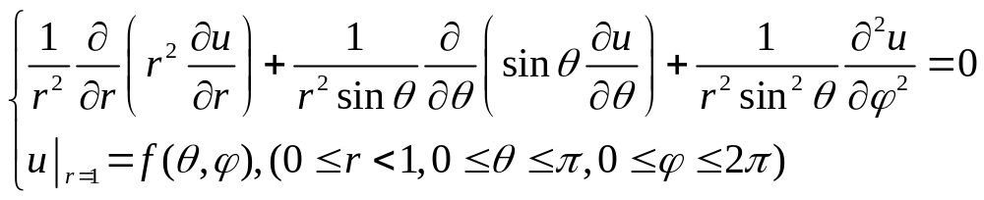
(一)、勒让德方程
考虑球域内拉氏方程狄氏定解问题：
在球坐标系下，定解问题为：
采用分离变量求解

Slide 4

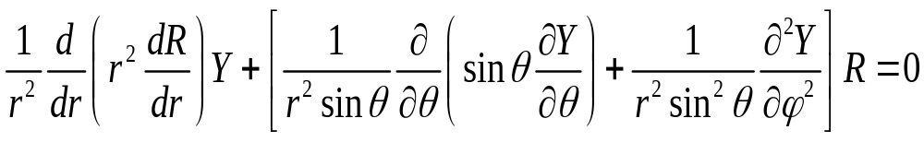
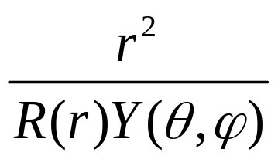
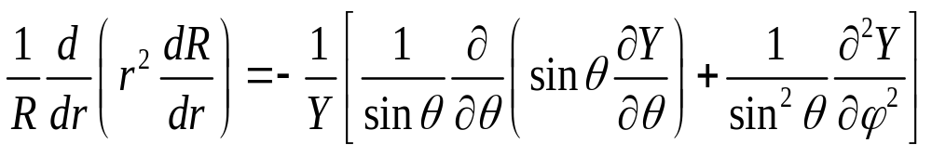
分离变量
令：
得：
等式两边乘以 得：

Slide 5
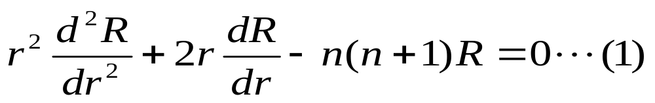
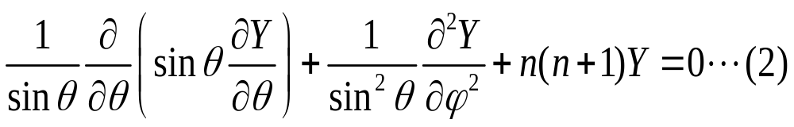
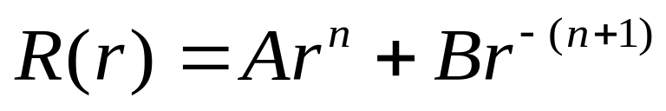
在上面等式中令等式的值为n(n+1) 得：
(1)式为欧拉方程。其通解为：
(2)式的解与半径r无关，故称为球面函数，简称为球函数。

Slide 6
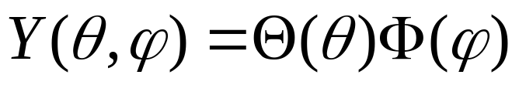
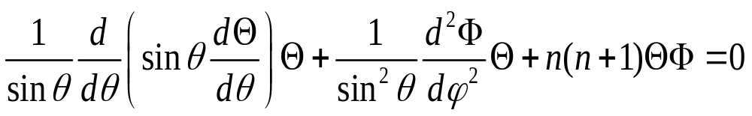
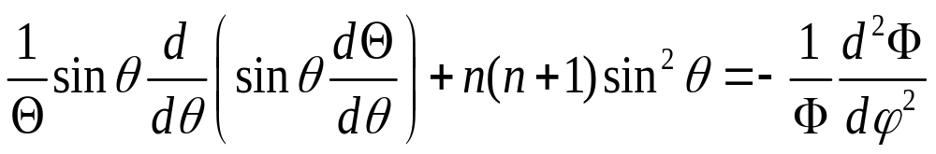
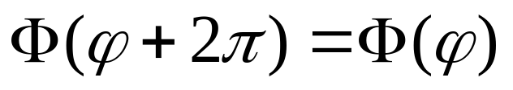
再令：
代入(2)得：
变形整理后得：
注意到：

Slide 7
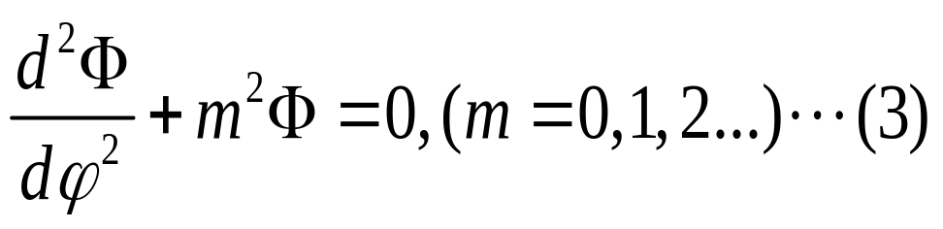
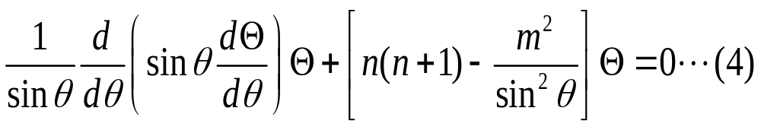
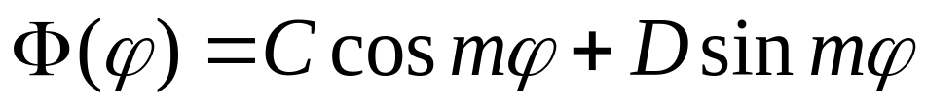
可得上面等式的值必为m²(m=0,1,2,….).于是得：
方程(3)的通解为：
对于方程(4)，把导数计算出来，可变形为如下形式：

Slide 8
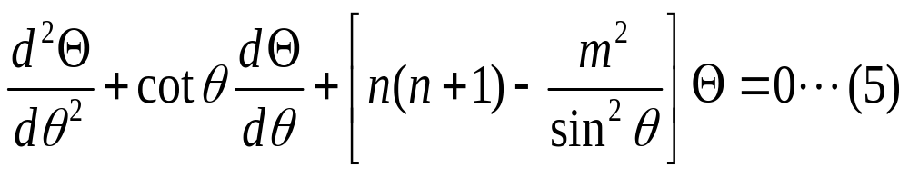

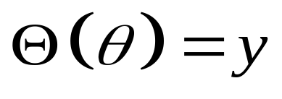
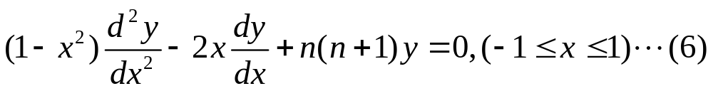
称(5)为连带勒让德方程。
对于(5),再作变换：
并令：
如果令m=0，于是得到：
(6)被称为勒让德方程。

Slide 9

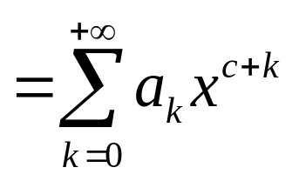
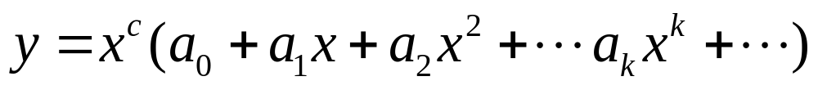
(二)、勒让德方程的幂级数解
对于n阶勒让德方程：
假定n为实数(不考虑复数情形)
设方程的级数解形式为 ：
同时假定a₀与a₁至少有一个不为零。

Slide 10
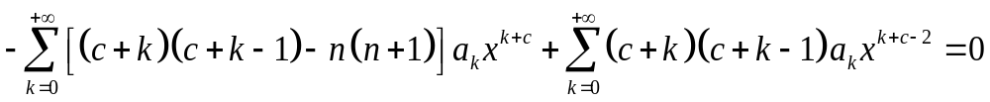
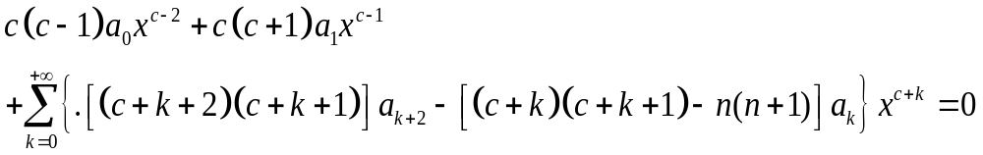
把假定解代入方程中确定c与a_{k} (k=0,1,2,…..)
代入方程得 ：
适当整理得：

Slide 11
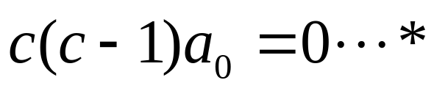
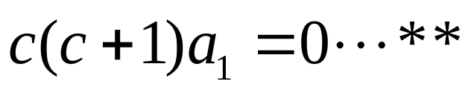
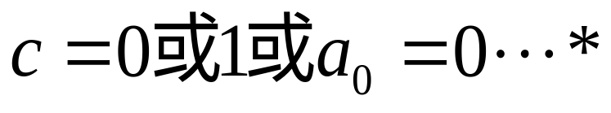
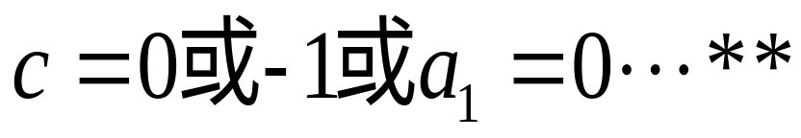
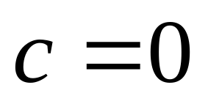
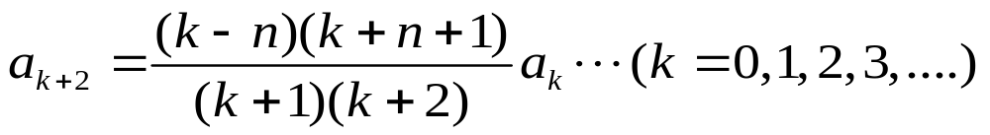
于是得下列各式：
于是得到：
暂取 ： ，由此得：

Slide 12
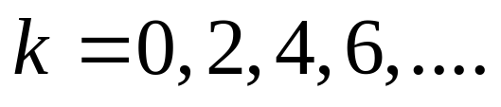
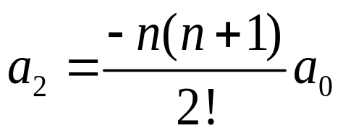
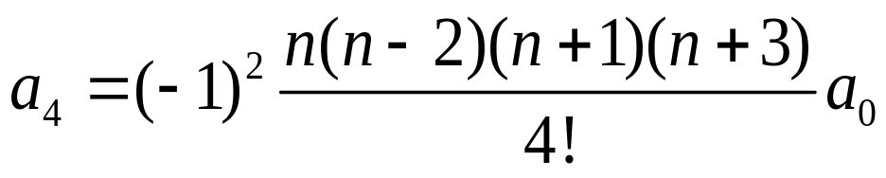
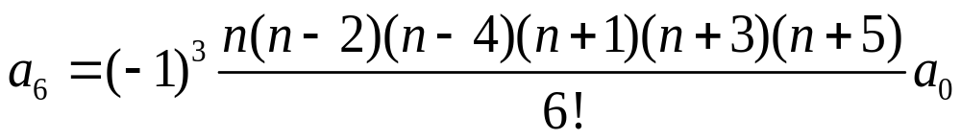
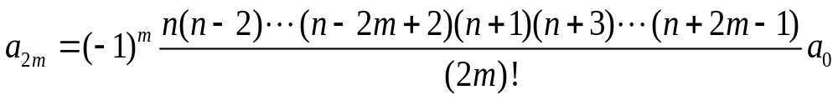
令

Slide 13
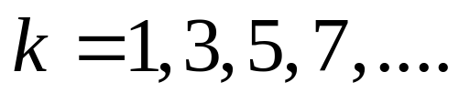
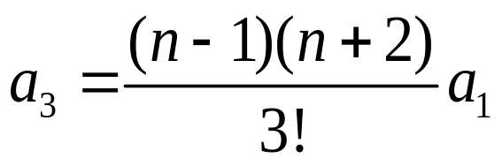
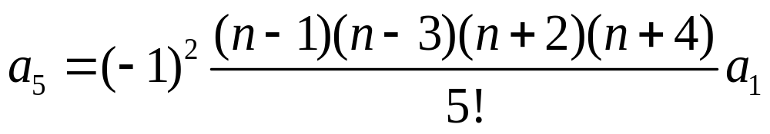
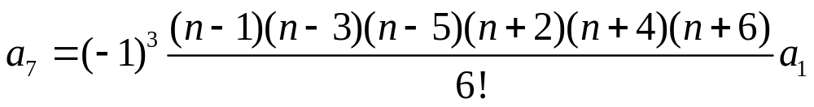
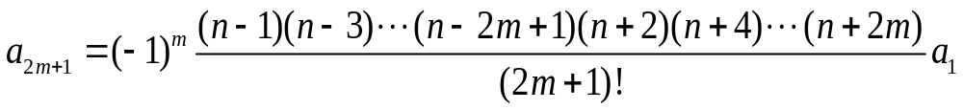
令

Slide 14
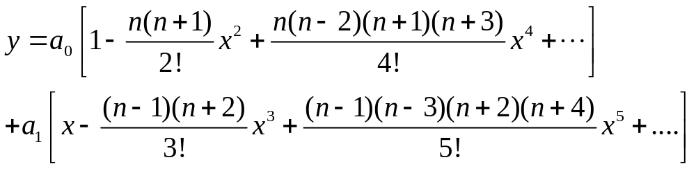
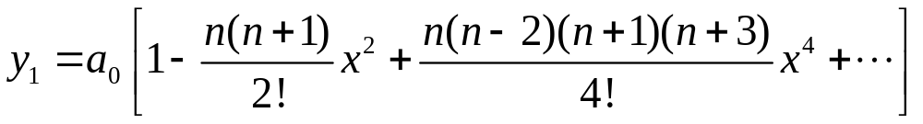
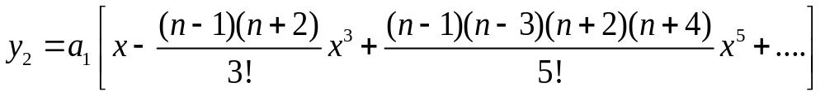
代入待定解中得：
由于a₀,a₁的任意性，可得方程的两个特解为：

Slide 15
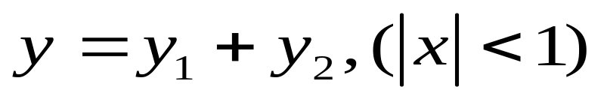
(1)、在a₀,a₁都不为零的情况下，y₁与y₂线性无关;
(2)、当n不是整数时，y₁与y₂是无穷级数;
(3)、可以证明：在|x|<1内，两个无穷级数绝对收敛，而在x=1,-1时发散。
取 c=1时 ，用同样方法可得特解为y₂,取 c=-1时 , 得特解为y₁,两个级数收敛半径为1。
结论：勒让德方程的通解为：

Slide 16
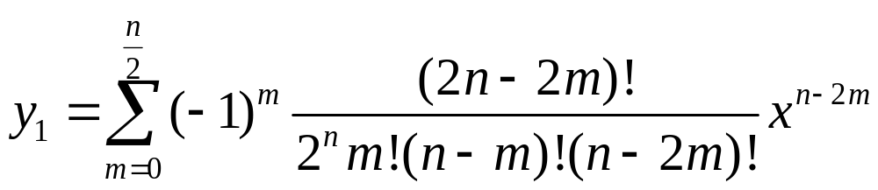
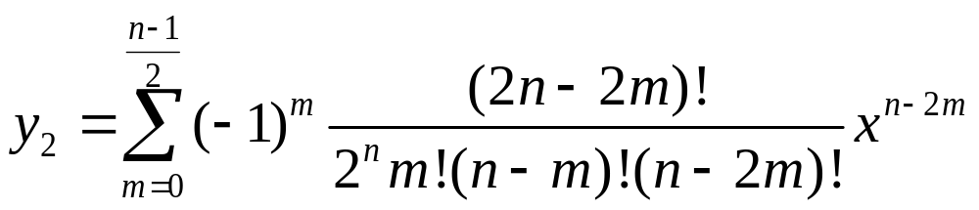
(三)、勒让德多项式
当n为整数时，y₁或y₂一定为多项式。
(1)、当n为正偶数时可得：
(2)、当n为正奇数时可得：

Slide 17
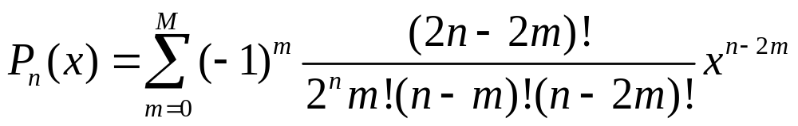
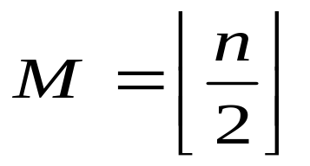
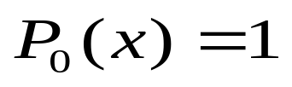

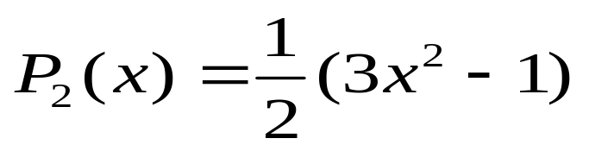
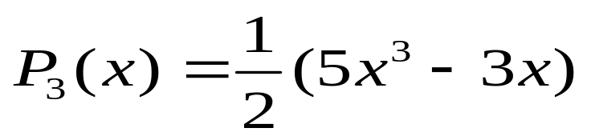
定义：称
为n次第一类勒让德多项式。
例1、写出0到5次勒让德多项式
解：

Slide 18
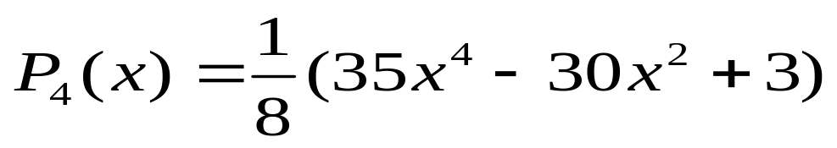





例2、证明：
证：

Slide 19




(四)、勒让德多项式的罗得利克公式
定理：P_{n}(x)满足罗得利克公式：
证明：由二项式定理：

Slide 20





所以：

Slide 21


(五)、勒让德多项式的积分表达式
定理：P_{n}(x)满足：
其中C为包含ξ=x的回路。
回顾复变函数柯西积分公式
柯西公式：若f(z)在闭单连通区域B上解析，c为B的境界线，α为c内任意一点，则有：

Slide 22



证明：设 ，则由柯西积分公式得：
由于：

Slide 23





所以：
由罗得利克公式得：
特别地，若取C为圆心为z=x(≠1,-1)，半径为
的圆周，则：

Slide 24





如果令 则：
上式称为拉普拉斯积分，且：
关于勒让得方程的通解

Slide 25


(1) 当n不是整数时，方程的通解为：
(2) 当n是整数时，方程的通解为：
其中Q_{n}(x)称为第二类勒让得函数，在[-1,1]上无界。

Slide 26

对第二类勒让德多项式的简要说明
当n是整数时，y₁与y₂中一个为勒让德多项式，另一个为无穷级数。因此，它们的线性组合是方程的通解。
但是，习惯上不是取多项式和另一个无穷级数的组合作为通解，而是取多项式和一个所谓的第二类勒让德函数的组合作为方程通解。
通过方程解的朗斯基行列式，由勒让德多项式构造的第二类勒让德多项式为：

Slide 27



例3、求证：
证明: (1),直接验证知，当n≤2时，结论成立
设
由罗得利克公式：

Slide 28





由归纳假设有：
同理可以证明：
下面证明(2)：

Slide 29






所以：

Slide 30



所以：
例4、求证：
证明：由罗得利克公式：

Slide 31






Slide 32



例5、求证：当m<n为整数时，有：
证明：由罗得利克公式：

Slide 33



对上式分部积分m-1次

Slide 34



例6、求证：
证明：由于P_{n}(x)为n阶勒让得方程的特解，所以有：
当x=1时有：
所以
注：也可以用罗得利克公式结合莱布尼兹公式证明。

Slide 35
第二次作业邮箱
1班：632484109@qq.com
2班：290292196@qq.com
3班：137105792@qq.com

Slide 36
作业
P210习题8.1第1，2，3，4，5题

Slide 37
Thank You !

